Slide 1


TOÁN
Bài 11: Phép trừ trong phạm vi 10
(Tiết 1)

Slide 2
KHỞI ĐỘNG

Slide 3









Cây cà chua Hạnh phúc
Notes:
Click vào cây ở góc để đi tới bài học

Slide 4


3 + 2 =
5
?

Slide 5

6 + 1 = ?
7

Slide 6


4
3 + 1 = ?

Slide 7


Notes:
Ngôi sao may mắn, HS đc quà

Slide 8

6
2 + 4 = ?

Slide 9
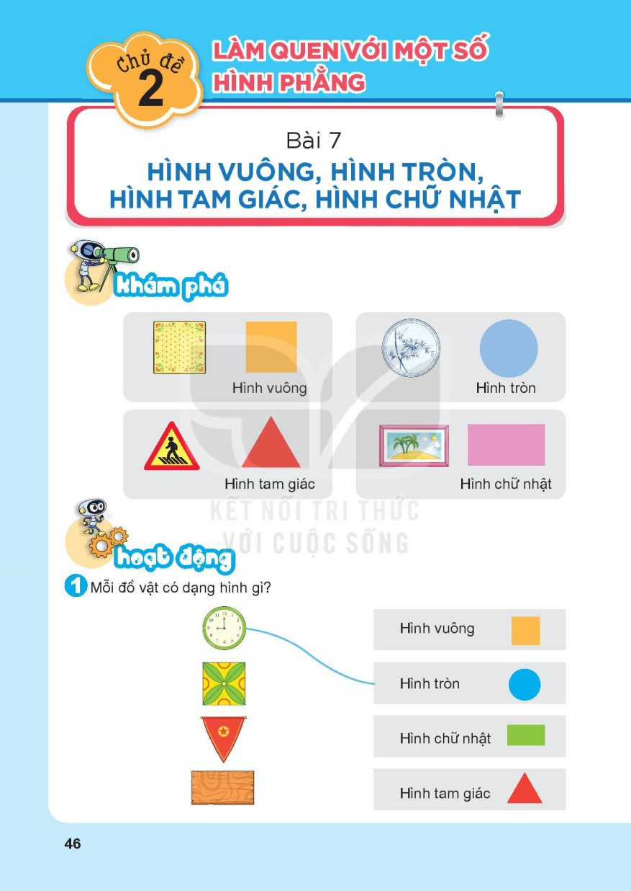

6 – 1 = 5
Sáu trừ một bằng năm.
Dấu trừ : –

Slide 10

5 – 2 = 3
Năm trừ hai bằng ba.

Slide 11
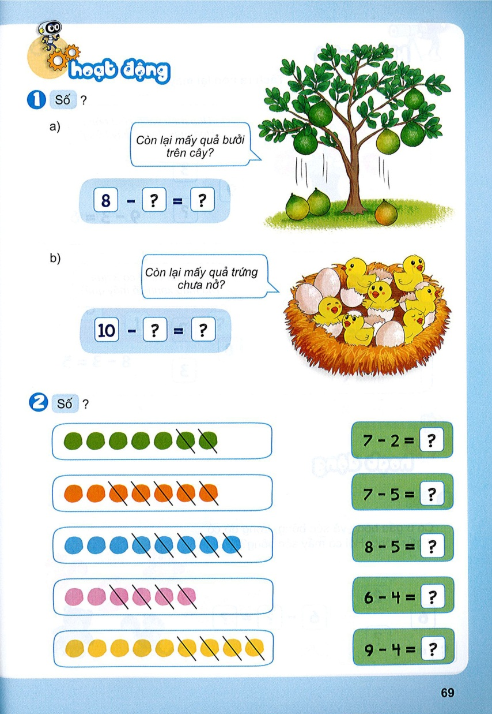
3
5

Slide 12
7
3

Slide 13
5
2
1
2
5

Slide 14
CHÀO TẠM BIỆT CÁC EM

Slide 15
BÀI 11: PHÉP TRỪ TRONG PHẠM VI 10
(TIẾT 2)

Slide 16
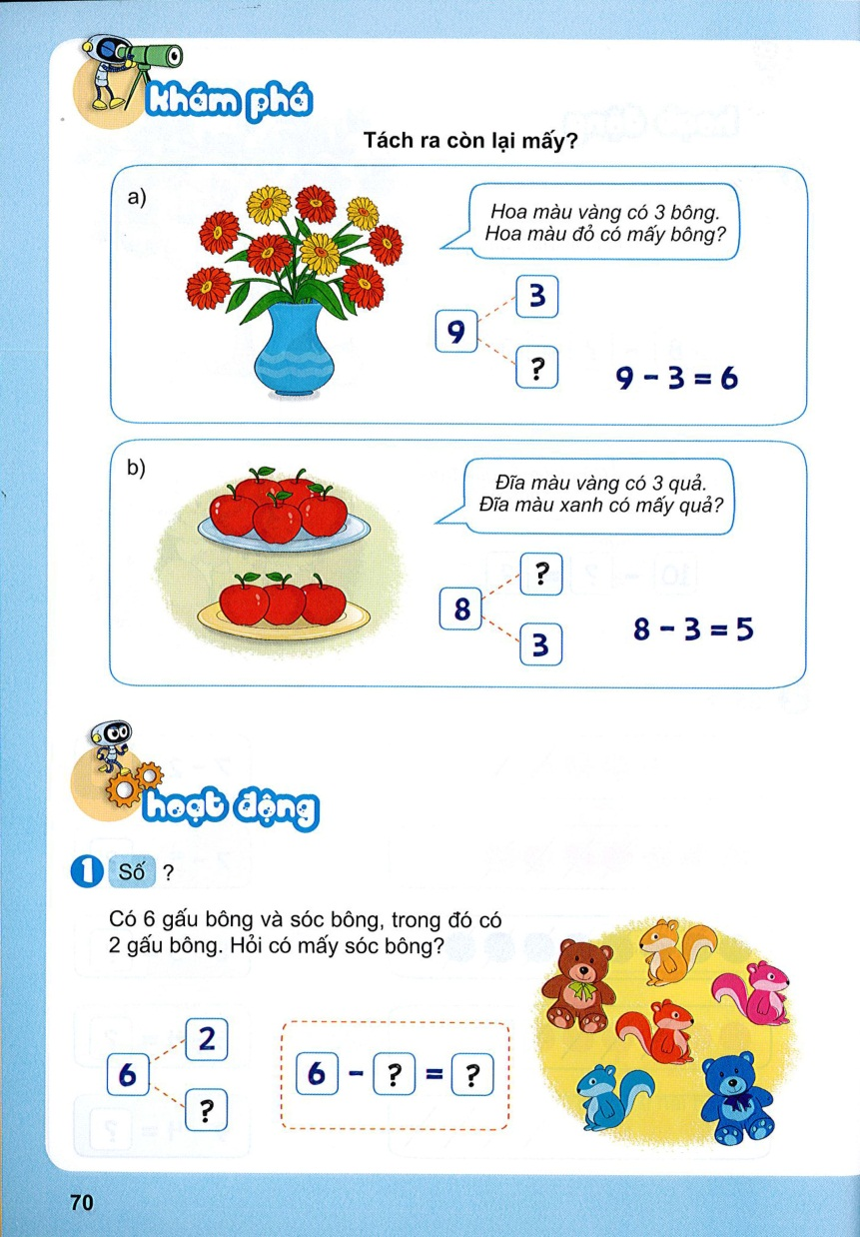
Tách ra còn lại mấy?
6

Slide 17
Tách ra còn lại mấy?
5

Slide 18
2
4
4

Slide 19
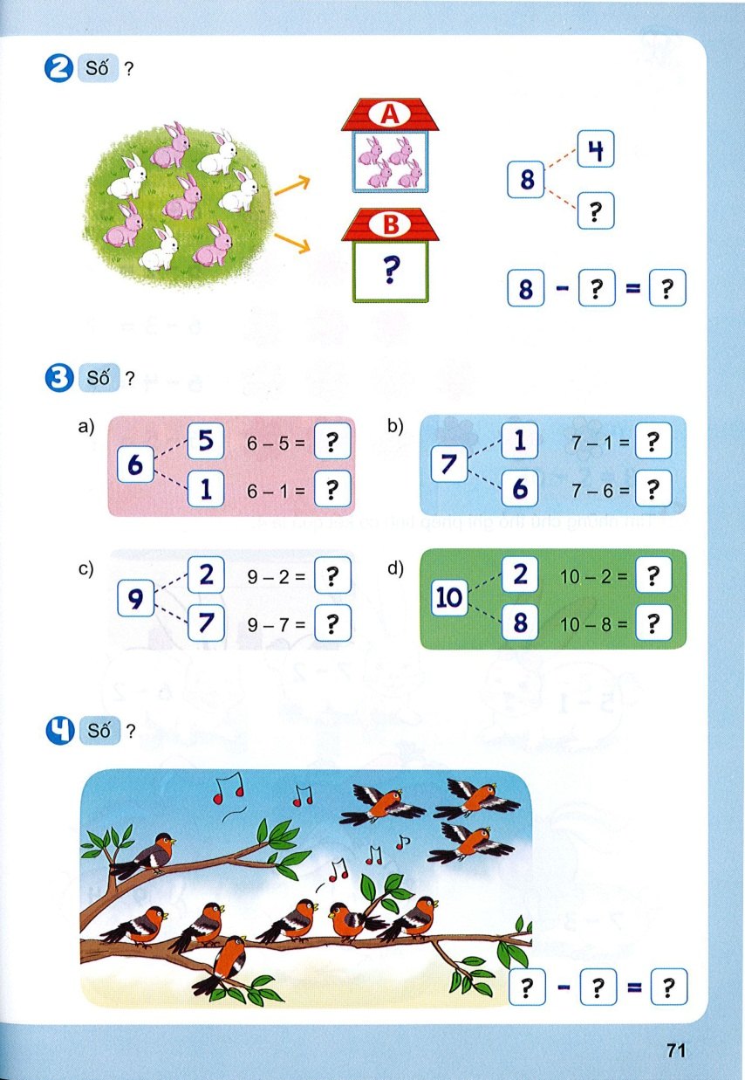
4
4
4

Slide 20
1
6
5
1
7
8
2
2

Slide 21
10
3
7
7
3

Slide 22
Vận dụng

Slide 23
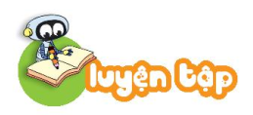
BÀI 11: PHÉP TRỪ TRONG PHẠM VI 10
(TIẾT 3)

Slide 24
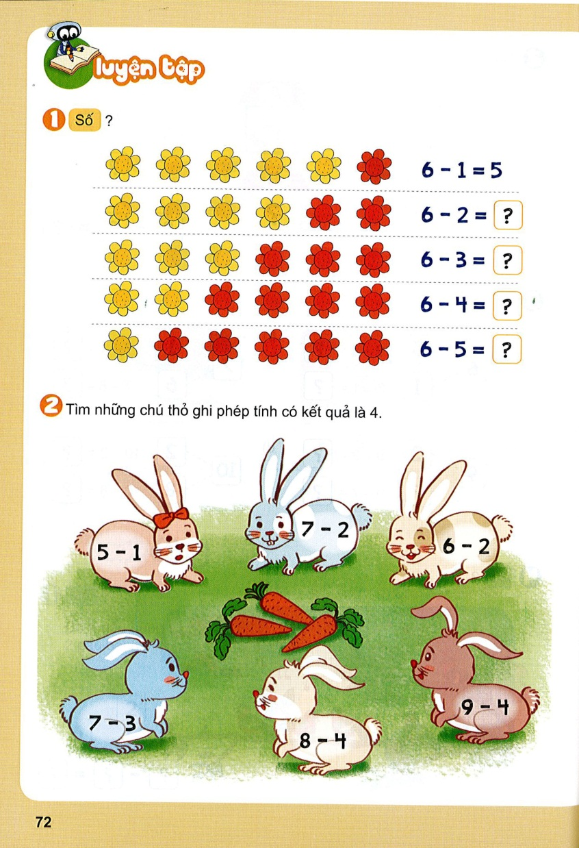
4
3
2
1

Slide 26
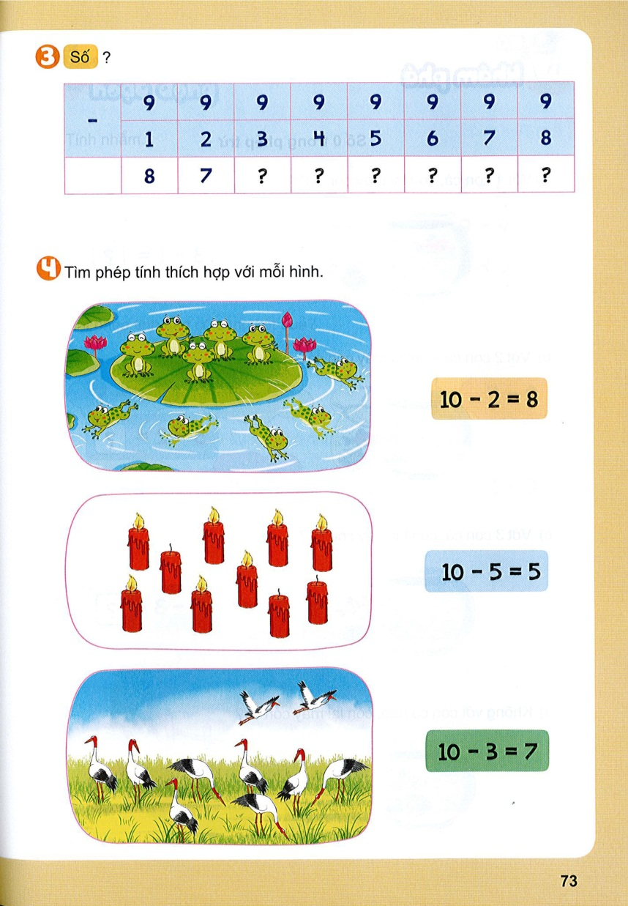
6
5
4
3
2
1

Slide 27





Slide 28
CHÀO TẠM BIỆT CÁC EM

Slide 29
BÀI 11: PHÉP TRỪ TRONG PHẠM VI 10
(TIẾT 4)

Slide 30
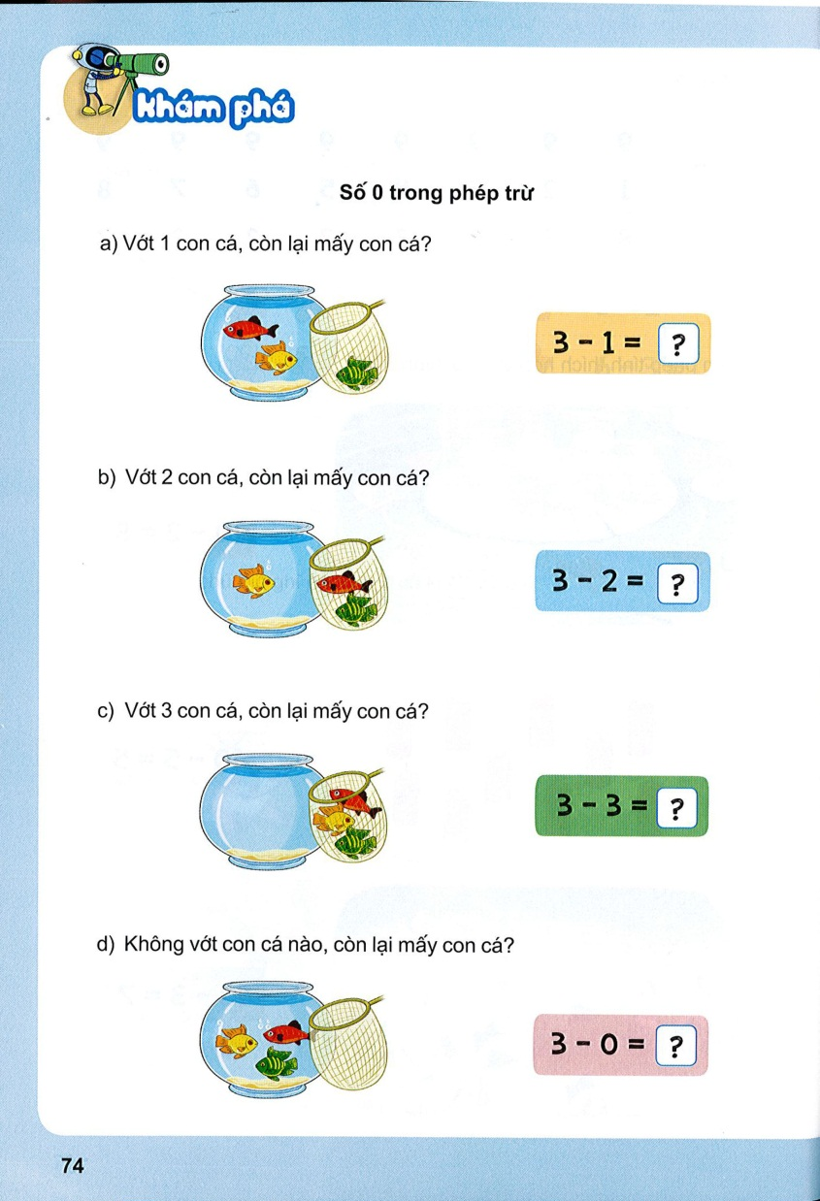
2
1

Slide 31
0
3

Slide 32
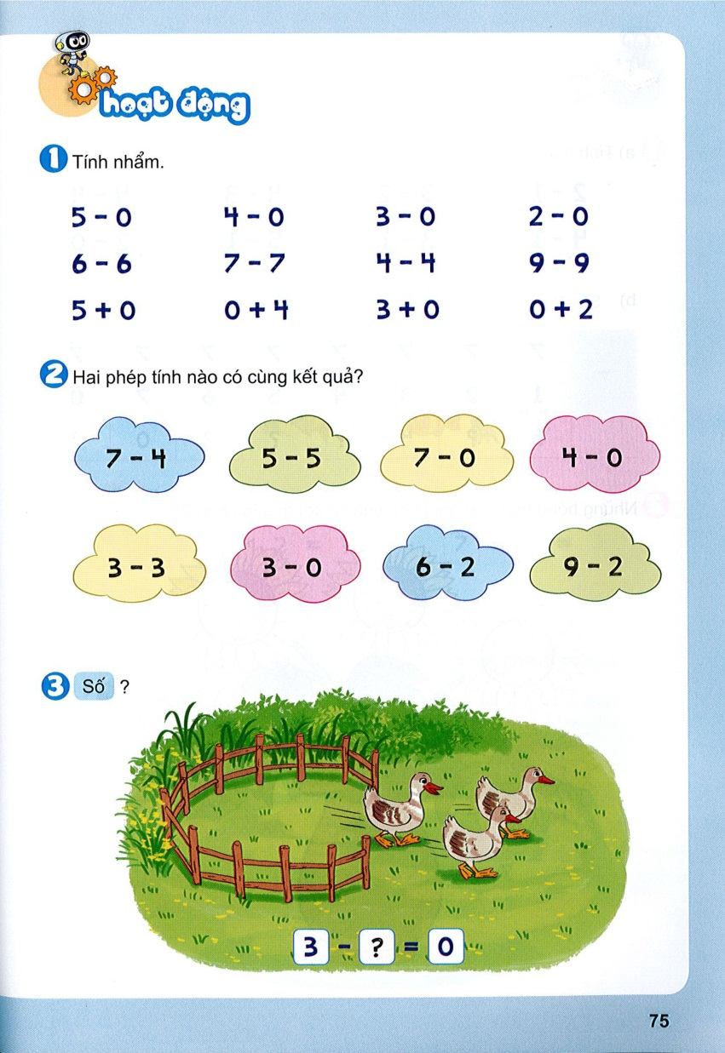
= 5
= 4
= 3
= 2
= 0
= 0
= 0
= 0
= 5
= 4
= 3
= 2

Slide 34
3

Slide 35
CHÀO TẠM BIỆT CÁC EM

Slide 36
BÀI 11: PHÉP TRỪ TRONG PHẠM VI 10
(TIẾT 5)

Slide 37
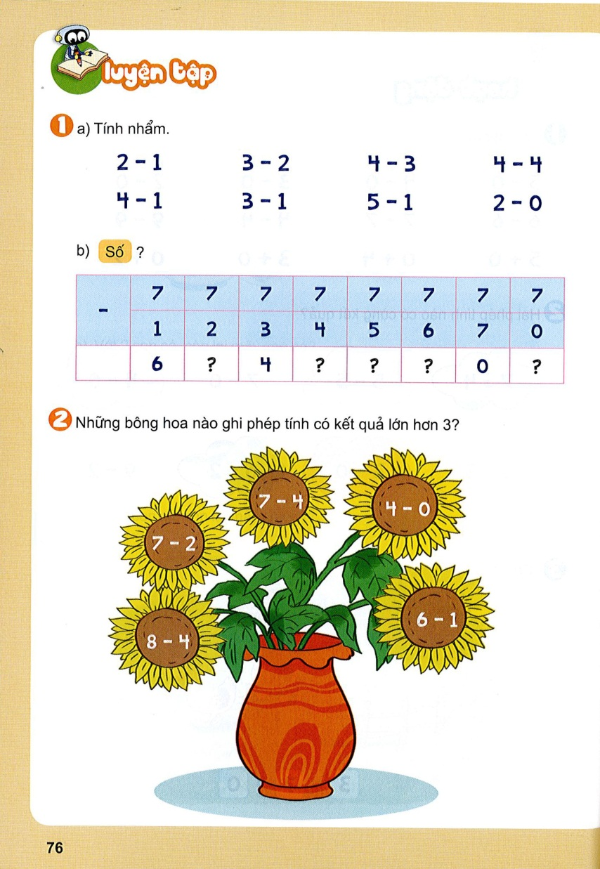
= 1
= 1
= 1
= 0
= 3
= 2
= 4
= 2

Slide 38
5
3
2
1
7

Slide 40
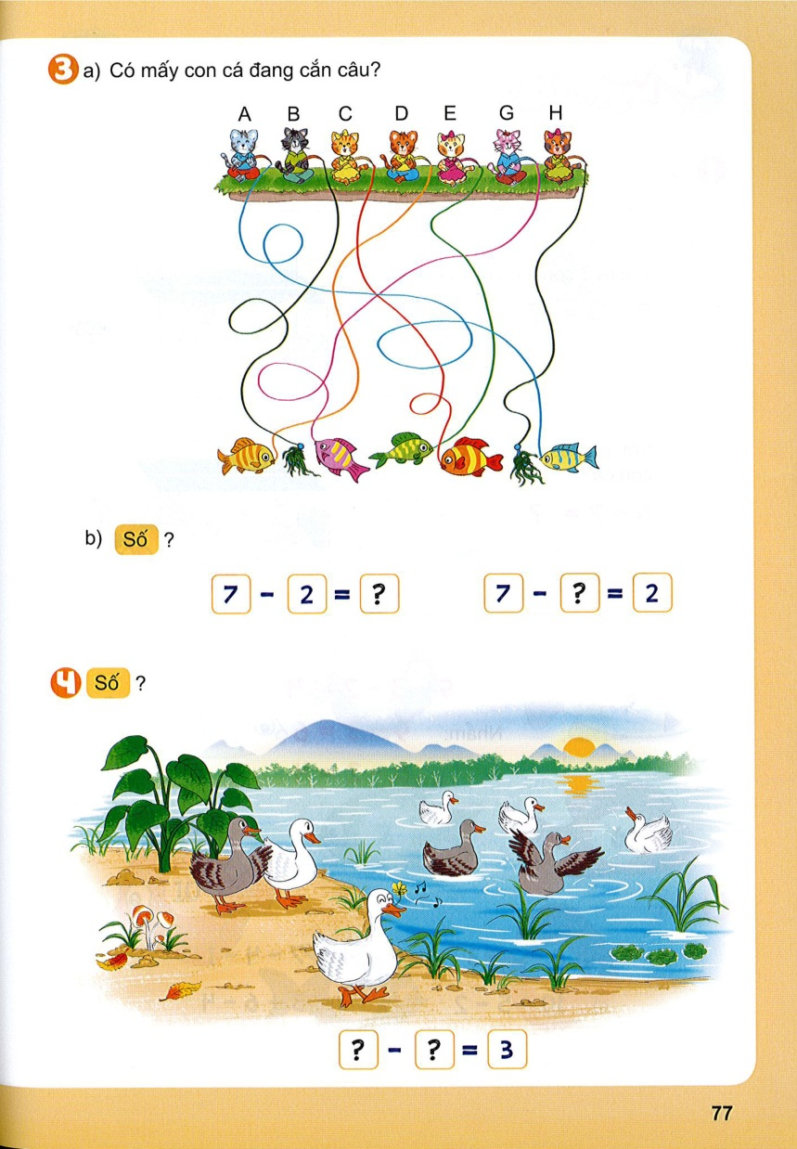
Có 5 con cá đang cắn câu

Slide 41
5
5

Slide 42
8
5

Slide 43
CHÀO TẠM BIỆT CÁC EM

Slide 44
BÀI 11: PHÉP TRỪ TRONG PHẠM VI 10
(TIẾT 6)

Slide 45

Khởi động
TRÒ CHƠI: CHIẾC HỘP KÌ DIỆU

Slide 46





7 + 0 =
6 - 6 =
trïng ®iÖp
8 + 0 =
9 - 0 =
5 – 0 =

Slide 47
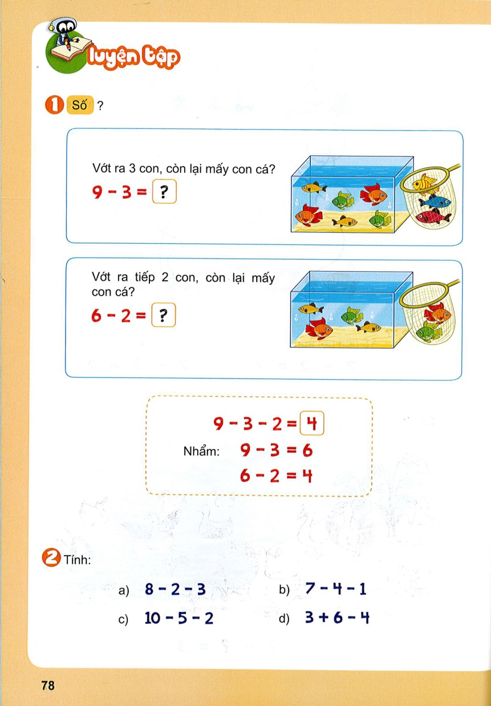
6
4

Slide 49
6
3
= 3
= 2
= 3
= 5
5
9

Slide 50
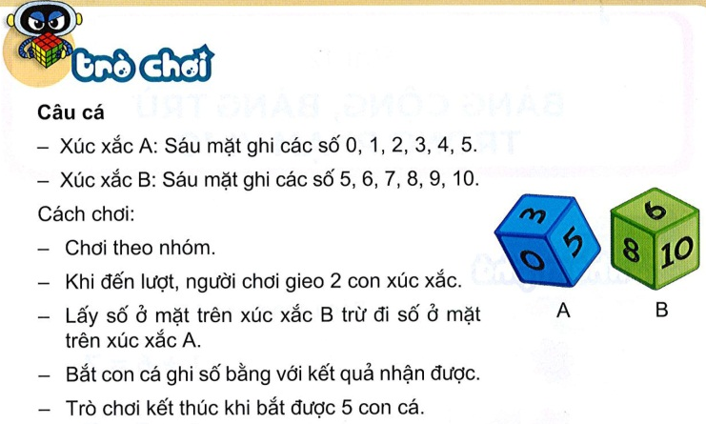

Slide 51


Slide 52
CHÀO TẠM BIỆT CÁC EM

